Slide 1
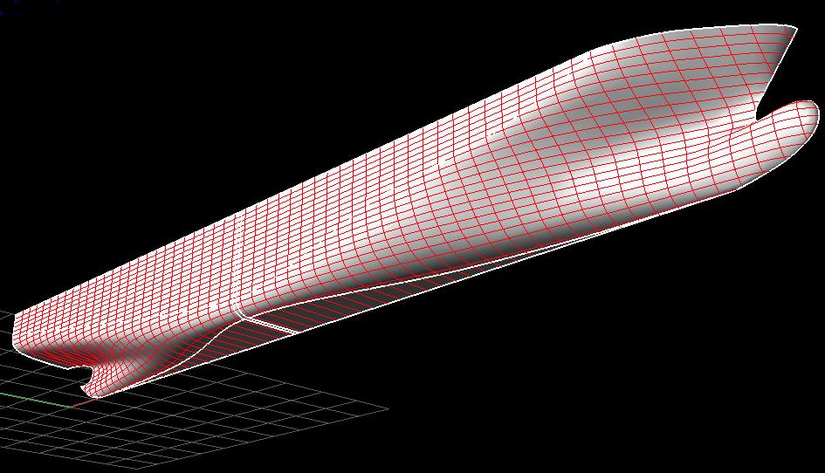
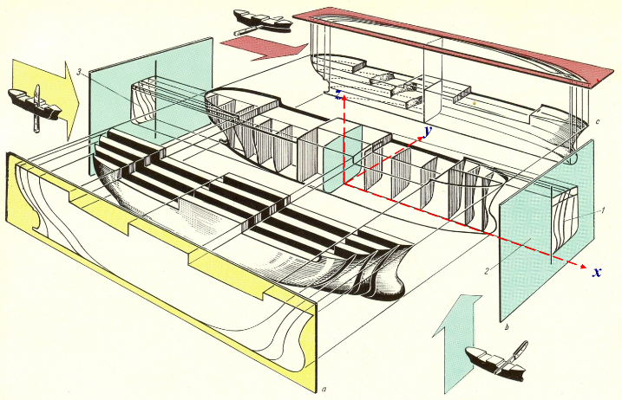
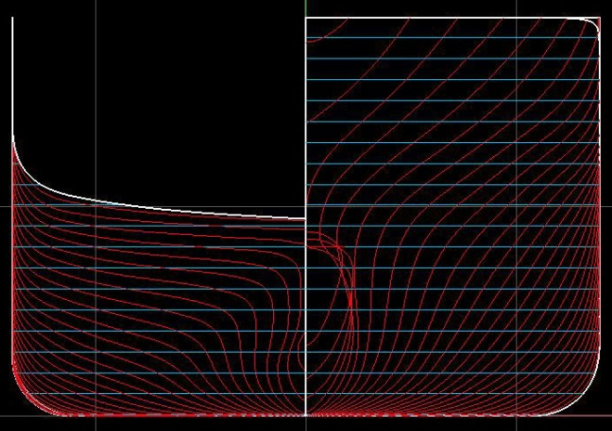
第7章 船模阻力试验
郭真祥
2015.09.10

Slide 2
船模阻力试验
是研究船舶阻力最普遍的方法
船舶设计中应用的优良船型资料、估算阻力的回归公式和图普等，大多数是由船模试验结果得来。
近年CFD发展迅速，但理论计算结果和新船型设计是否得到预期效果，都需要船模试验来验证。

Slide 3
7-1船模阻力试验的目的、试验设备概述
船模阻力试验的目的
  船型研究
  快速性是船。
  确定设计船舶的阻力性能
  预报实船性能
  系列船模试验
  研究各种阻力成分试验
  负体阻力试验
  流线试验
  航行状态的研究

Slide 4
7-1船模阻力试验的目的、试验设备概述
船模试验水池

Slide 5
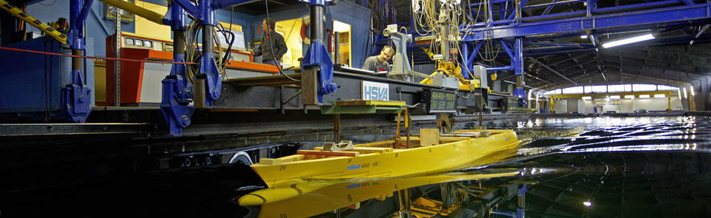
7-1船模阻力试验的目的、试验设备概述
船模试验水池
汉堡船模试验水池

Slide 6
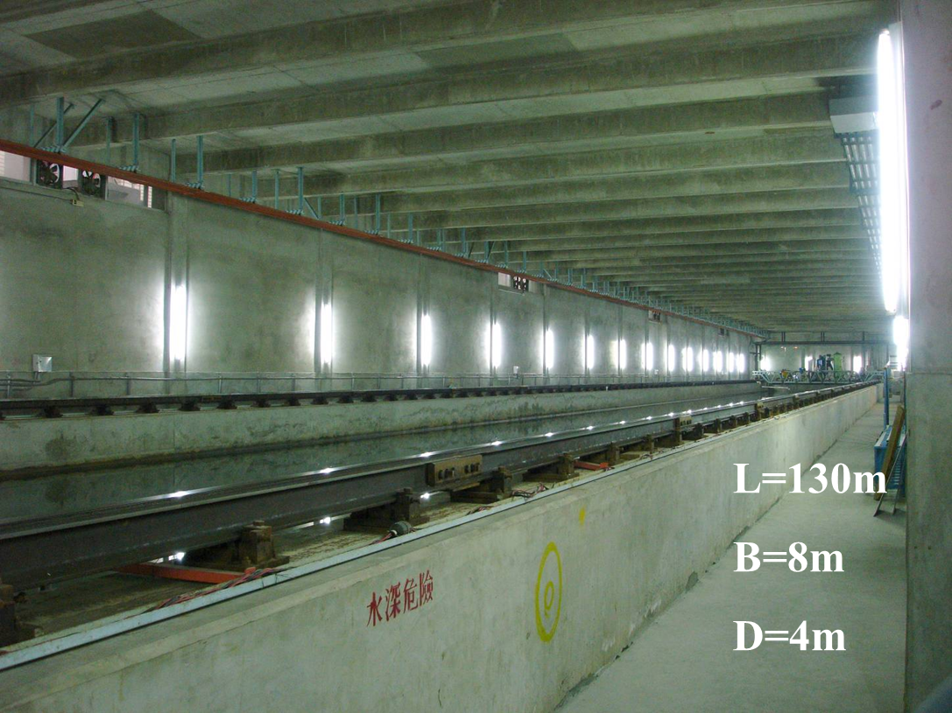
7-1船模阻力试验的目的、试验设备概述
船模试验水池

Slide 7
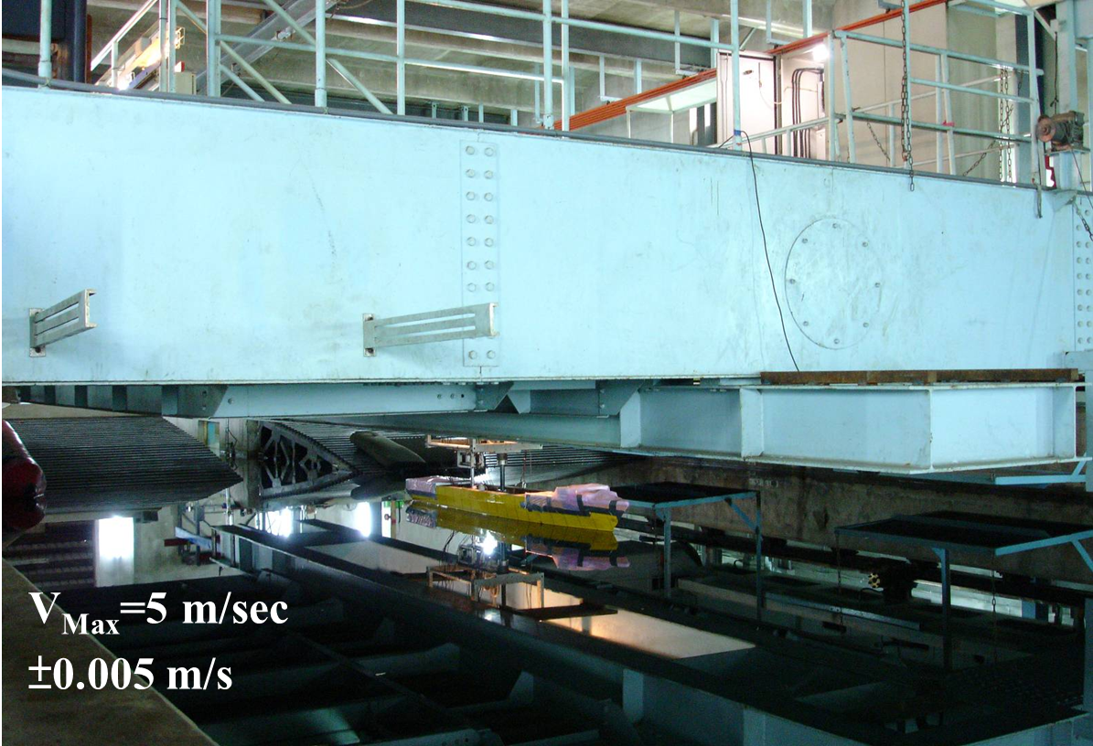
7-1船模阻力试验的目的、试验设备概述
船模试验水池

Slide 8
7-1船模阻力试验的目的、试验设备概述
船模阻力试验的依据
  实现全相似的条件
  快速性是船。
    只要求满足傅汝德数相等
    若满足雷诺数相等
    若两者同时满足
    假设实船对船模的尺度比λ=100
    试验池中流体的粘性系数仅为实船航行流体的1/1000，不切实际!!

Slide 9
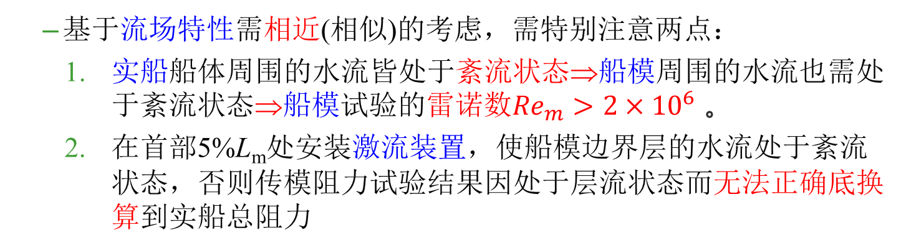
7-1船模阻力试验的目的、试验设备概述
船模阻力试验的依据
  试验只能在部分相似情况下进行
    无法实现全相似条件
    只满足雷诺数相等也有困难，因船模速度较实船大十倍至几十倍！(λ>10)
    对水面船而言，实际只考虑满足重力相似的条件，即在傅汝德数Fr相等的条件下进行。
    如此所量得船模阻力值，必须藉助某些假设，例如傅汝德、休斯假定等才能得到相应的实船总阻力。
    基于流场特性需相近(相似)的考虑，需特别注意两点：
      实船船体周围的水流皆处于紊流状态⇒船模周围的水流也需处于紊流状态⇒船模试验的雷诺数${Re}_{m}>2×{10}^{6}$ 。
      在首部5%L_{m}处安装激流装置，使船模边界层的水流处于紊流状态，否则传模阻力试验结果因处于层流状态而无法正确底换算到实船总阻力

Slide 10
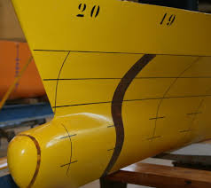
Turbulence Stimulator

Slide 11
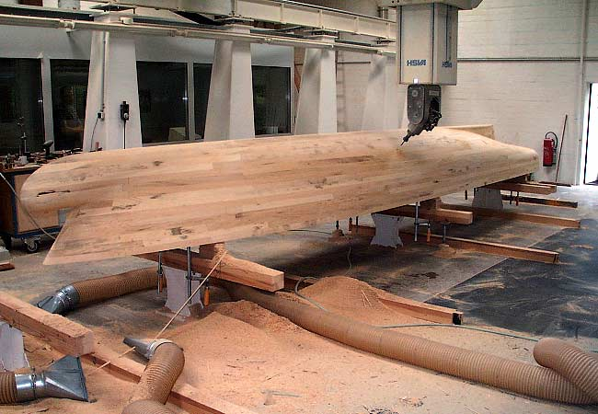
7-1船模阻力试验的目的、试验设备概述
船模阻力试验的方法
  试验准备
    制作试验用船模，缩尺比依据水池长度、拖车最高速度以及实船尺度和航速决定。
    船模线型与实船保持几何相似，表面需光洁。
    材料：蜡质和木质
    安装紊流激流装置。
    准确秤量船模重量和压载重量，以达到相应于缩尺比的船模排水量。
    通过压载使船模没有横倾，首尾吃水满足要求。
    将船模安装于拖车上，使其纵向和垂向运动不受约束。

Slide 12
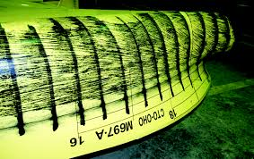
7-1船模阻力试验的目的、试验设备概述
船模阻力试验的方法
  阻力试验测量数据
      船模速度记录
      船模阻力量测
      船模纵倾角和重心升沈的测量
      浸湿面积和湿长度的确定量测
  流线试验

Slide 13
7-2船模和实船的阻力换算
傅汝德换算法(二因次2D换算法)
三因次3D换算法
4

Slide 14
7-2船模和实船的阻力换算
傅汝德换算法(二因次2D换算法)
  傅汝德假定
    假定船体总阻力可分成独立的两部分：
      一为摩擦阻力R_{f}，只与雷诺数有关
      另一为粘压阻力R_{pv}与兴波阻力R_{w}合并后的剩馀阻力R_{r} ，只与傅汝德数有关，可表示为：
    假定船体的摩擦阻力等于同速度、同长度、同湿面积的平板摩擦阻力。因此可用平板摩擦阻力公式(ITTC公式)计算摩擦阻力，通常称为相当平板假定。
4

Slide 15
7-2船模和实船的阻力换算
  傅汝德法的换算方式
      在相应的速度下，即$v_{s}=\sqrt{λ}v_{m}$，由比较定律得：
Why?
      实船船体表面比较粗糙，其摩擦阻力系数必须再加上粗糙度补贴系数ΔC_{f}(随船长不同选不同的值)，因此得船体总摩擦阻力系数为：
4

Slide 16
7-2船模和实船的阻力换算
  傅汝德法的不足之处
    假定船体总阻力可分成独立的两部分，一部分只与重力或傅汝德数有关，而另一部分只与粘性或雷诺数有关。忽略两者相互的影响。严格地讲，船体总阻力应写成：
    将兴波阻力和粘压阻力这两种不同性质的阻力成合并为剩馀阻力，并认为符合傅汝德比较定律，理论上不恰当。
    船体形状为相当复杂的3D物体，其周围流动情况与平板相比，显然有差别，直接用相当平板的摩擦阻力取代船体摩擦阻力，必然有误差。
4

Slide 17
7-2船模和实船的阻力换算
三因次换算法
  针对傅汝德法的缺点，休斯(Hughes)于1954年提出三因次换算法。经20多年不少学者的研究补充，在实用上趋于完善。逾1978年的ITTC会议上，被推荐为标准的换算方法。
    三因次换算法的基本思想：对几种阻力成分的处理主要有：
      粘压阻力与摩擦阻力合并为粘性阻力并与雷诺数有关
      兴波阻力与傅汝德数有关
      依据船模实验结果，认为粘压阻力系数C_{pv}与摩擦阻力系数C_{f}为一常数k：
        式中k 称为形状系数，(1+k) 称为形状因子，仅与形状有关。
  由于休斯提出的此一换算法与船体形状有关，并引入形状因子(1+k)，因此该法称为三因次换算法或(1+k)法。
4

Slide 18
7-2船模和实船的阻力换算
  三因次换算法的阻力换算关系
    船模总阻力系数
    实船总阻力系数在相应的速度为：
      利用上一式之关系，可得：
      15届ITTC推荐的(1+k)法计算式为：
        无舭龙骨时：
        装有舭龙骨时：
        ΔC_{f}及C_{aa}分别为粗糙度补贴系数和空气阻力系数，S及S_{bk}分别为实船湿面积和舭龙骨面积。
4

Slide 19
7-2船模和实船的阻力换算
  计算步骤
    按照上面公式由船模阻力试验可以换算得到实船总阻力
    C_{fm}与C_{fs}分别为船模和实船的摩擦阻力系数，可用1957-ITTC公式计算。
    根据傅汝德数Fr=0.1~0.2范围内的试验结果，可用两种方法决定(1+k)：
        普鲁哈斯卡(Prohaska)法：
        C_{tm}、C_{fm}及Fr可根据船模阻力试验数据求得。再将C_{tm}/C_{fm}与Fr⁴/C_{fm}作成线性关系图，该直线的截距即是形状因子(1+k)的值。
        15届ITTC推荐的方法：
/
        Fr可的指数是船型而异，其指数在2~6间变化。其中的(1+k)、y和n三个未知数根据船模试验结果用最小二乘法(least squares method)决定。
4

Slide 20
7-2船模和实船的阻力换算
  计算步骤
  快速性是船。
    ΔC_{f}及C_{aa}按15届ITTC推荐的公式计算。
        其中：k_{s}为船体表面粗度，取k_{s}=150×10⁻⁶(m)；L_{wl}为水线长度(m)
        其中：A_{T}为水线以上船体及上层建筑在横中剖面的投影面积，S为湿面积。
综合结论如下：
  用傅汝德的二因次法换算时，模型试验所要求解的只是R_{rm}(=R_{tm}-R_{fm})，其中R_{fm}是由平板公式计算所得。
  用三因次法换算，需靠船模试验解决的是兴波阻力R_{w}及形状因子(1+k)。
4

Slide 21
What is the physical meaning of the relationship C_{rs}=C_{rm} based on Froude’s law in the ship model test?

Slide 22
How to determine resistance of full scale R_{ts} from model test result R_{tm} according to the ‘3D method’?

Slide 23
7-3几何相似(GeoSim)船模组试验
验证傅汝德假定的正确性
  几何相似船模组是指几何相似而大小不等的一系列船模的统称。
  快速性是船。
  藉由几何相似船模组阻力试验可验证阻力换算方法的正确性
  比较不同换算方法的合理性
  研究形状因子及推进效率中各种成分的尺度作用

Slide 24
7-3几何相似船模组试验
验证傅汝德假定的正确性
    按照傅汝德假定，总阻力系数可分成两部分，分别与Fr与Re有关：
    若此假定正确，则在某一相同的Re下分，不同Fr时有：
24000t油轮的5艘几何相似船模总阻力对雷诺数曲线
    (C_{t1}-C_{t2})的值与雷诺数无关⇒任意两傅汝德数等值线间的距离与雷诺数无关⇒傅汝德数等值线相互平行⇒总阻力的两部分互相独立是正确(?)
    依照图示结果：不完全平行，有随Re变化而波动⇒粘性和重力间的影响存在。
    平均线显示约略平行的趋势⇒傅汝德假定具某种实用性。

Slide 25
7-3几何相似船模组试验
确定形状因子
  二因次阻力换算中，总阻力系数可写成：
  如用三因次换算法，则有：
  当Fr一定时，C_{w}为常数，故有：

Slide 26
7-3几何相似船模组试验
确定形状因子
(1+k)值的分析结果
 | SM 54 | SM 47 | SM 40 | SM 33 | SM 26
普鲁哈斯卡法 (Prohasca Meth.) | 1.1657 | 1.1737 | 1.1814 | 1.1555 | 1.1769
ITTC推荐法 | 1.1929 | 1.1940 | 1.1948 | 1.1929 | 1.1983

Slide 27
7-3几何相似船模组试验
比较不同换算法的合理性
航速 | 方法 | 船模
 |  | SM 54 | SM 47 | SM 40 | SM 33 | SM 26
 |  | 实船总阻力系数C_{t1}×10³
13.178 (kn) | 二因次法 | 2.969 | 2.918 | 2.881 | 2.883 | 2.855
 | ITTC三因次法 | 2.527 | 2.506 | 2.520 | 2.545 | 2.549
14.538 (kn) | 二因次法 | 3.105 | 3.058 | 3.004 | 2.985 | 2.919
 | ITTC三因次法 | 2.674 | 2.656 | 2.652 | 2.654 | 2.648
15.771 (kn) | 二因次法 | 3.319 | 3.277 | 3.227 | 3.216 | 3.171
 | ITTC三因次法 | 2.896 | 2.882 | 2.881 | 2.891 | 2.876

Slide 28
7-4船模阻力数据表达法
表达法的目的和要求
  船体阻力换算
  比较船型阻力性能之优劣
  表达法应具有的几个基本要求
    无量纲化
    选定Fr数或类似形式作速度参数
    阻力与速度间的函数形式既要便于进行阻力换算，又要能够比较不同船型阻力性能的优劣。

Slide 29
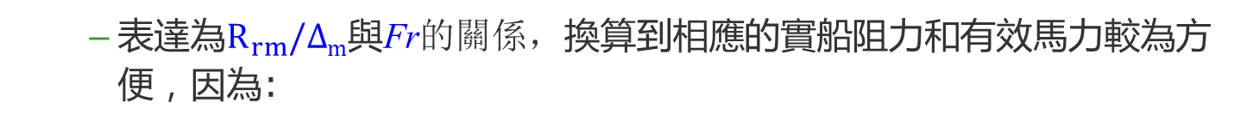
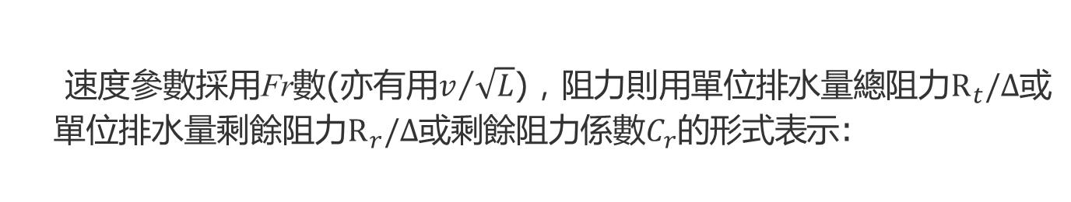
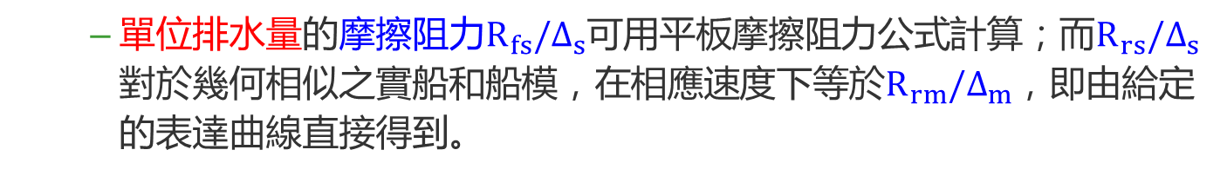
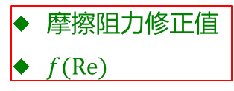
7-4船模阻力数据表达法
两种阻力数据表达法
  泰洛表达法及其换算关系
  快速性是船。
    速度參數採用Fr數(亦有用$v/{\sqrt{L}}$)，阻力則用單位排水量總阻力$R_{t}/∆$或單位排水量剩餘阻力$R_{r}/∆$或剩餘阻力係數$C_{r}$的形式表示:
    $R_{r}/∆$對Fr的表達形式
      表達為$R_{rm}/∆m$與Fr的關係，換算到相應的實船阻力和有效馬力較為方便，因為:
      單位排水量的摩擦阻力$R_{fs}/∆_{s}$可用平板摩擦阻力公式計算；而$R_{rs}/∆_{s}$對於幾何相似之實船和船模，在相應速度下等於$R_{rm}/∆_{m}$，即由給定的表達曲線直接得到。
    $R_{t}/∆$對Fr的表達形式
摩擦阻力修正值
$f(Re)$

Slide 31
7-4船模阻力数据表达法
两种阻力数据表达法
  快速性是船。
  傅汝德圆圈系数表达法及其换算关系

Slide 32
7-4船模阻力数据表达法
两种阻力数据表达法
  泰洛表达法及其换算关系
    剩馀阻力系数C_{r}图谱
      给出的函数关系为：
      当B/T，C_{p}一定时，上式函数关系可表示为：
      另外亦可利用数值表(表7-2(a)，表7-2(b)，表7-2(c))进行数值内插方法求值。

Slide 33
7-4船模阻力数据表达法
两种阻力数据表达法
  泰洛表达法及其换算关系
    无量纲湿面积系数C_{S}图谱
      给出的函数关系为：
C_{p}:棱形系数
      当B/T一定时，上式函数关系可表示为：

Slide 34
7-4船模阻力数据表达法
两种阻力数据表达法
  泰洛表达法及其换算关系
  快速性是船。
    是用的参数范围
      第一组：
      第二组：
      第三组：
      可看出泰洛系列的适用范围很广

Slide 35
7-4船模阻力数据表达法
两种阻力数据表达法
  泰洛法阻力估算的具体步骤
    计算设计船的船型参数值
      参数值有：
    求湿面积系数C_{S}值(若已有型线图?)
      若无型线图可用，可按给定B/T值选用与其最接近的两张C_{S}图谱，并由给定的C_{p}和∇/L³值查得C_{S}值，然后对B/T进行线性内插，求得给定参数值时标准船型的C_{S}值。
    计算摩擦阻力系数C_{f}数值
      在泰洛法中，C_{f}值是按桑海公式进行计算的，先计算雷诺数，然后可代入公式求得。
      计算雷诺数的船长应取水线长度，粗糙度补贴系数ΔC_{f}一般取0.4×10⁻³。

Slide 36
7-4船模阻力数据表达法
两种阻力数据表达法
  泰洛法阻力估算的具体步骤
  快速性是船。
    求剩馀阻力系数C_{r}值
      根据设计船的参数值：
      选用对应的C_{r}图谱，经各参数内插，求得C_{r}值。
      应该注意，若实船的湿面积为已知时，则可求得实船之湿面积系数C’_{S}为：
      其值若与标准船型湿面积系数C_{S}值不同，则必须对所得到的C_{r}进行修正，修正后的实船剩馀阻力系数C’_{r}为:
      若在计算时不知船的湿面积系数，则可假定C’_{S} =C_{S} ，则有：
    计算总阻力R_{ts}和有效功率P_{e}值
      总阻力系数：
      总阻力(N)：
      有效功率(kW)：

Slide 37
Ex. 7-1
有一艘集装箱船其主要尺寸如下：[取自档案“Newstern_4273-104xPower(HSVA)”]
  Length betw. Perpendiculars L_{PP}=164.90m
  Length waterline…………… L_{wl}=162.10m
  Breadth, waterline………… B_{wl}=27.90m
  Draught……………………… T=8.500m
  Displacement……………… ∇=25288m³
  Wetted Surface……………… S=5634m²
  Block Coefficient………… C_{b}=0.647
  Prismatic Coefficient……… C_{p}=0.655
  Waterline Coefficient…… C_{w}=0.815
Vm [m/s] | Rtm [N]
1.689 | 53.81
1.741 | 56.88
1.794 | 60.21
1.847 | 63.81
1.900 | 67.65
1.952 | 71.84
2.005 | 76.49
2.058 | 81.58
2.111 | 87.09
2.121 | 88.27
2.164 | 93.47
2.216 | 101.69
2.269 | 112.32
2.322 | 125.74
以一缩尺比λ=23.76之模型进行传模阻力试验，得到右表之记录。
请分别使用二因次法与三因次法(因欠缺低速之实验数据，依照相关资料查得形状因子(1+k)=1.141)计算实船阻力和有效功率，粗糙度补贴系数ΔC_{f}依ITTC建议值，并绘制实船阻力和有效功率与船速之关系曲线。
若设计船速V_{s}=20.5knots，请使用泰洛法估算相应于该船速之实船之实船阻力和有效功率，并予实验结果比较。

Slide 38
Ex. 7-2
请利用你们各组之Ship Hull之几何资料计及泰洛法(图谱)算其总阻力R_{ts}与有效功率P_{e}。

